Slide 1

«Как жили
на Руси в
14 – 16 веках»

Slide 2
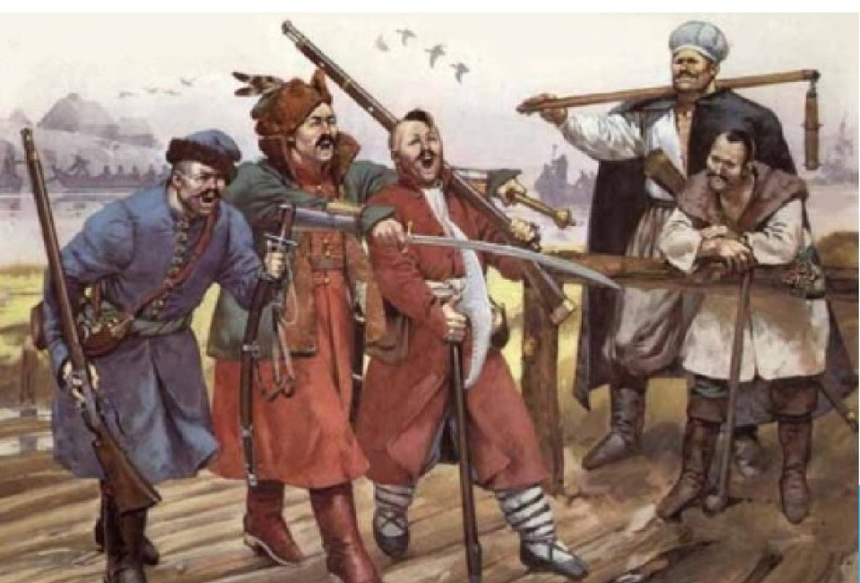
Население: бояре, крестьяне, ремесленники, купцы, священники, монахи, служилые люди, казаки.

Slide 3
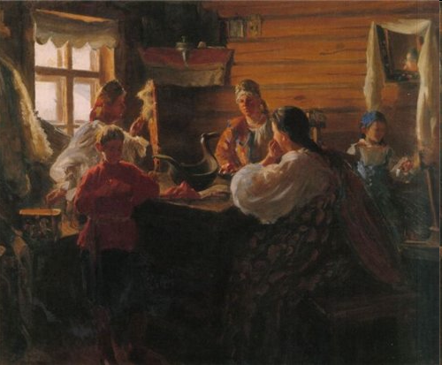
Крестьянская изба

Slide 4
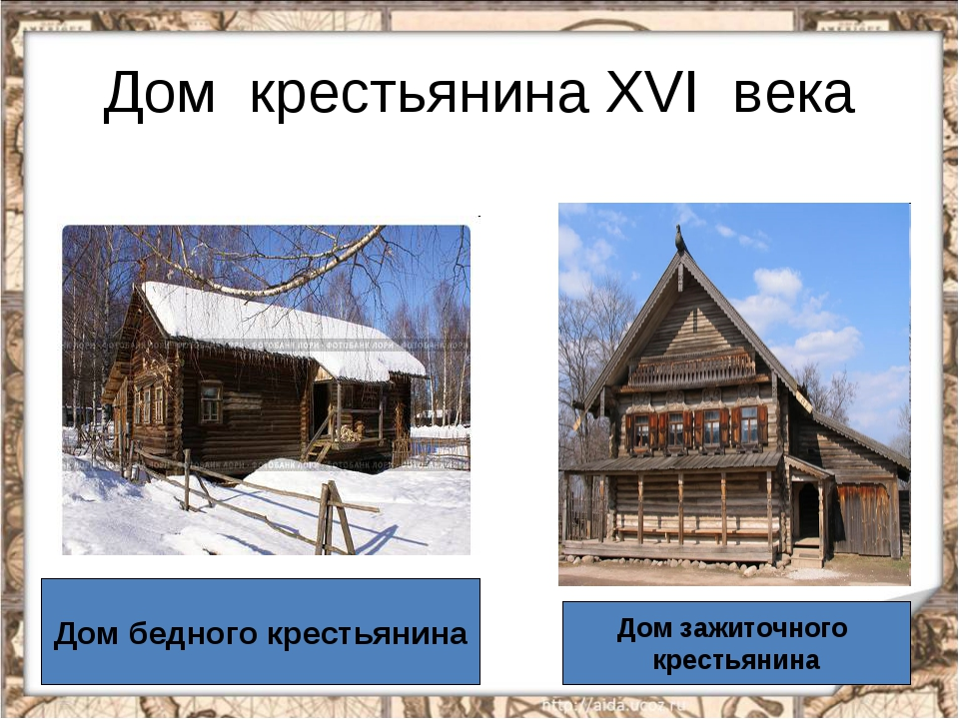
Дом крестьянина XVI века

Slide 5
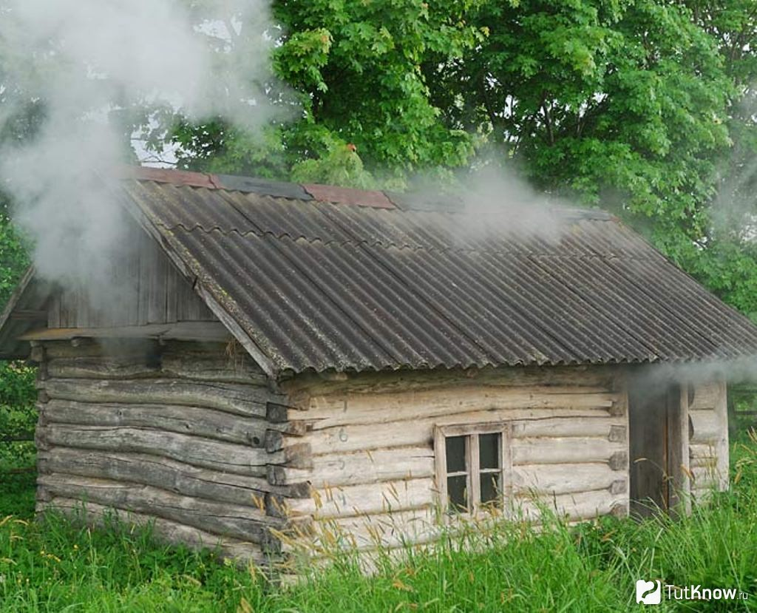
Дом отапливался печью.
У нее не было трубы, и дым выходил в дверь или отверстие в потолке.
Это называлось топить «по-черному».

Slide 6
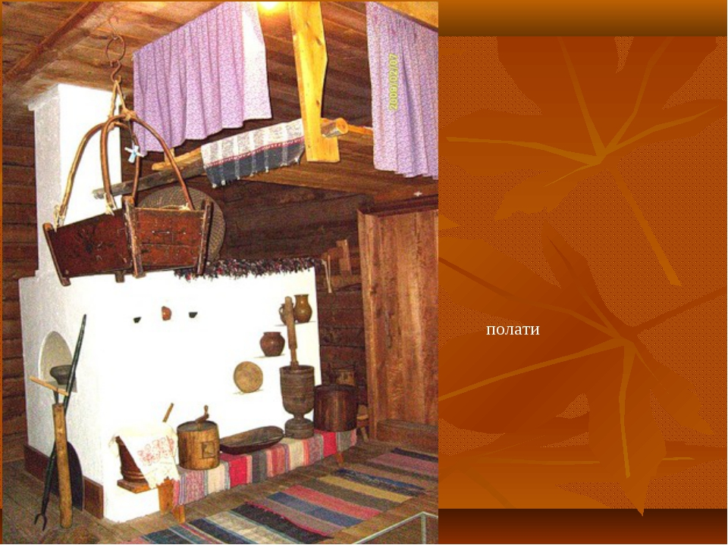
На деревянном настиле печи – полатях – спали дети и старики. Также печь использовали для приготовления пищи

Slide 7
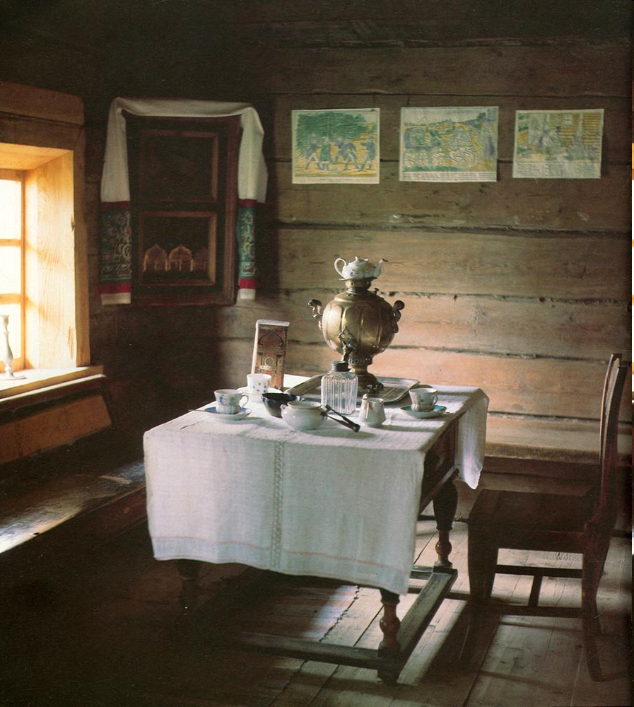

Slide 8
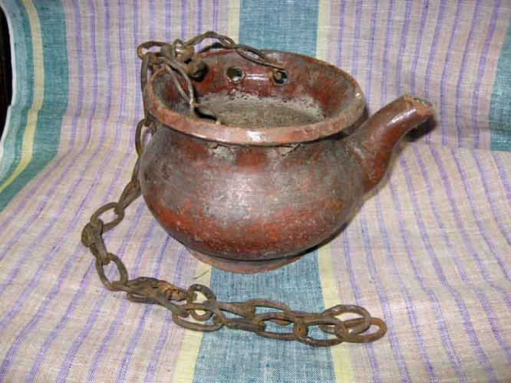
На полках рядом с печью стояла посуда и висел глиняный горшок с носиком - рукомойник

Slide 9
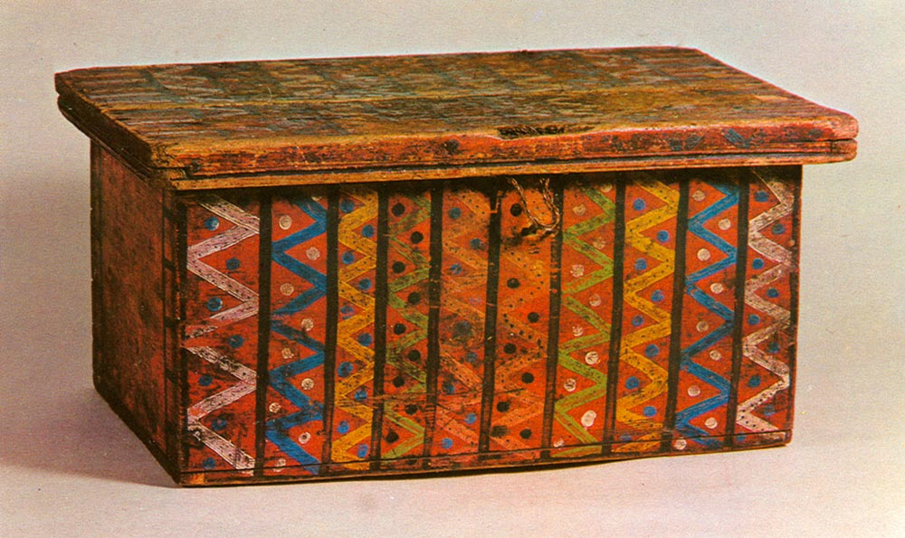
Мебели было мало: стол, лавки, сундук. Сундук служил и лавкой, и постелью, и местом хранения вещей.

Slide 10
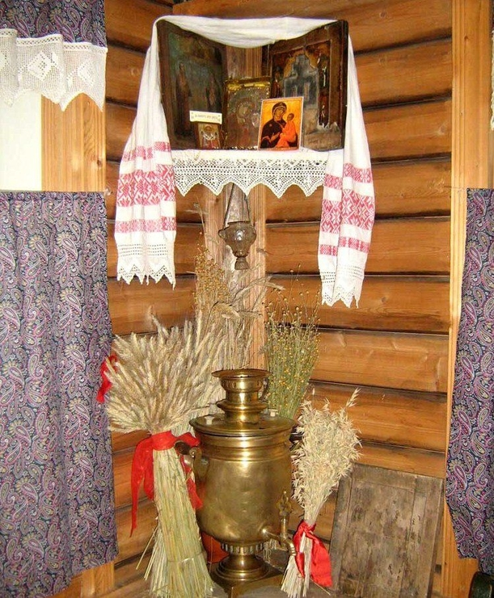
Угол напротив двери назывался «красным» – там размещали иконы. В этом углу сидели гости или глава семьи

Slide 11
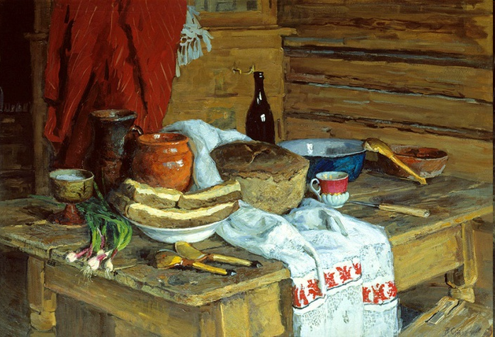
Пища была простой: хлеб, каши, щи, кисели, рыбу, репу, лук, редьку, грибы, мед

Slide 12
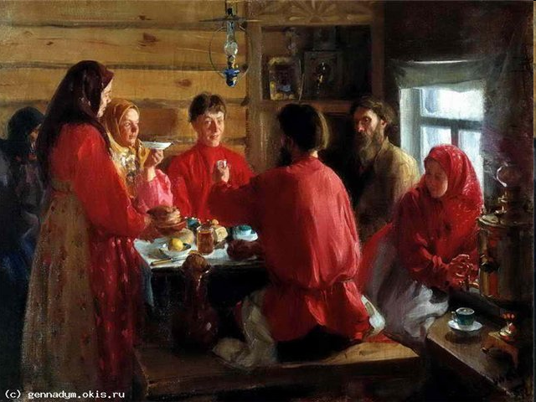
Хлеб пекли ржаной и черный. Пшеничные калачи появлялись на столе только в праздники.

Slide 13
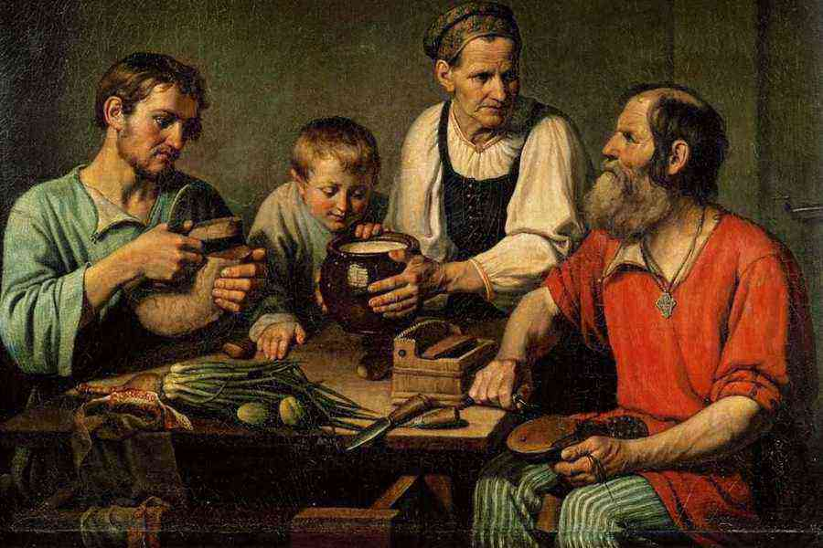
Любимый напиток – это квас. Также пили отвары из трав и лесных ягод

Slide 14
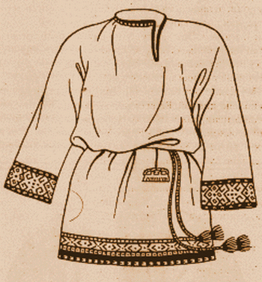
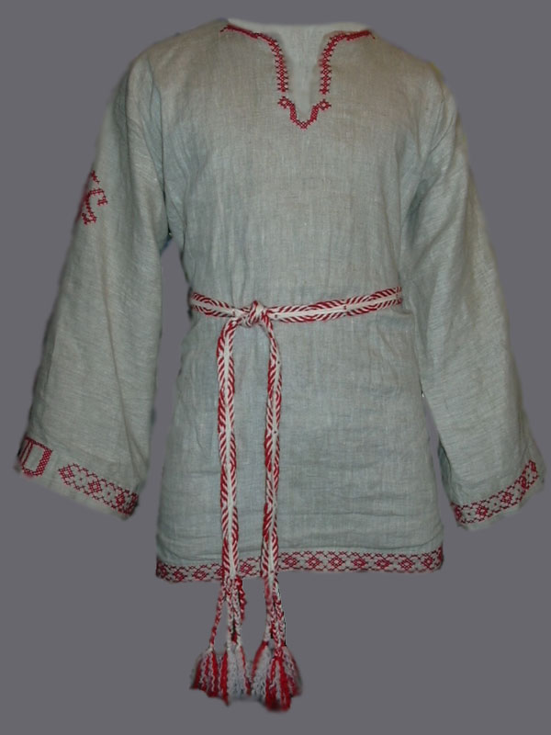
Основная одежда – рубахи. Ее носили и мужчины, и женщины.

Slide 15
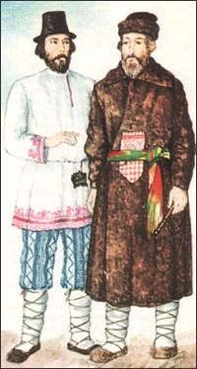
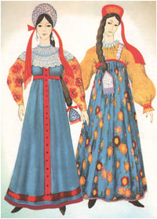
С рубахой мужчины носили порты, а женщины – сарафан.

Slide 16
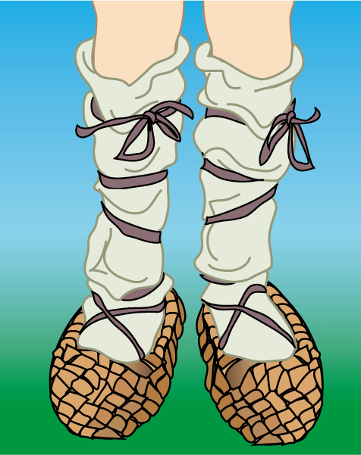
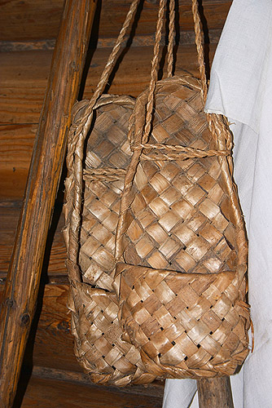
Обувались в лапти или сапоги без каблуков.

Slide 17
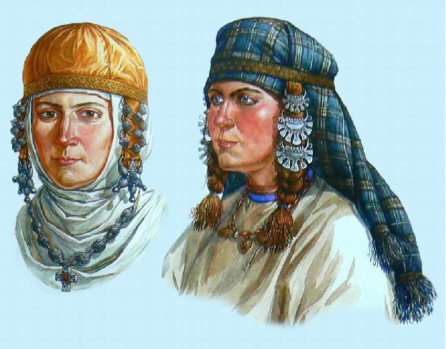
Замужняя женщина носила небольшую шапочку, которая скрывала волосы

Slide 18
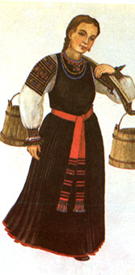
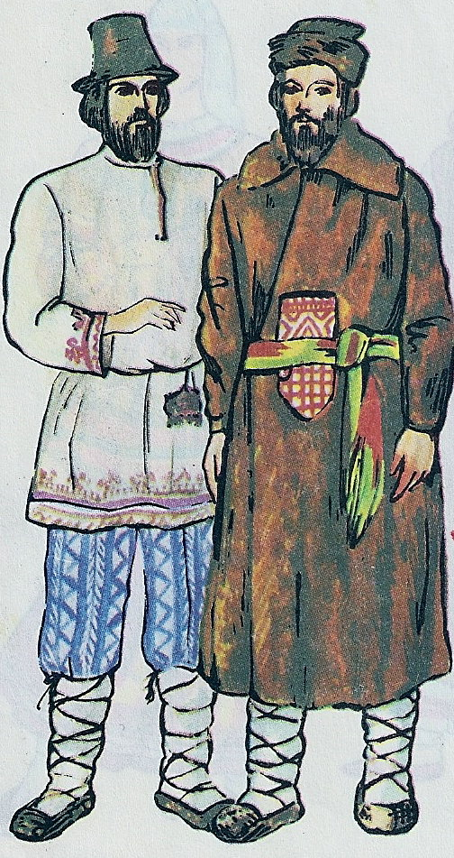
Обязательной одеждой был пояс. Он поддерживал одежду, к нему привязывали кошеле, за него можно было заложить плетку, нож или ложку.

Slide 19
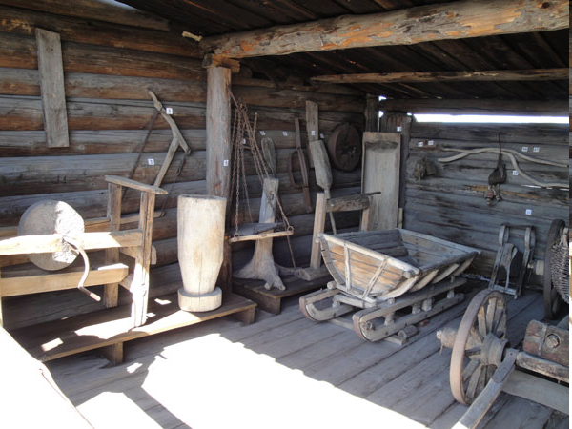
Нижняя Синячиха Музей-заповедник деревянного зодчества

Slide 20
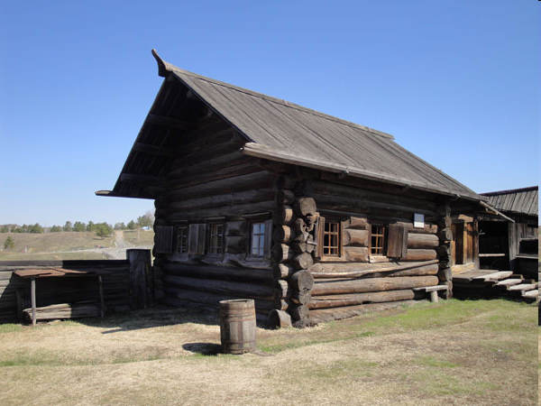
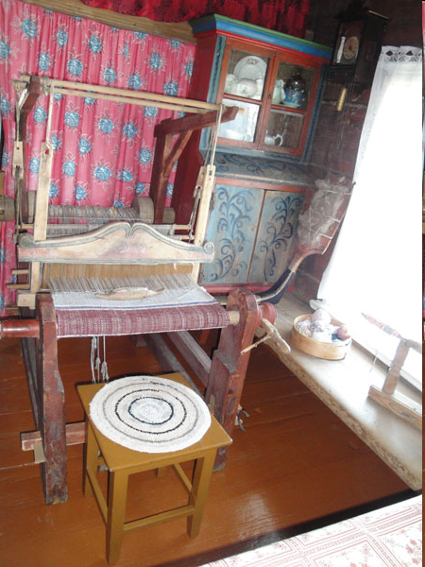

Slide 21
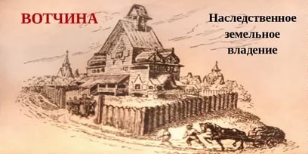
Боярам земля передавалась по наследству и называлась вотчиной

Slide 22
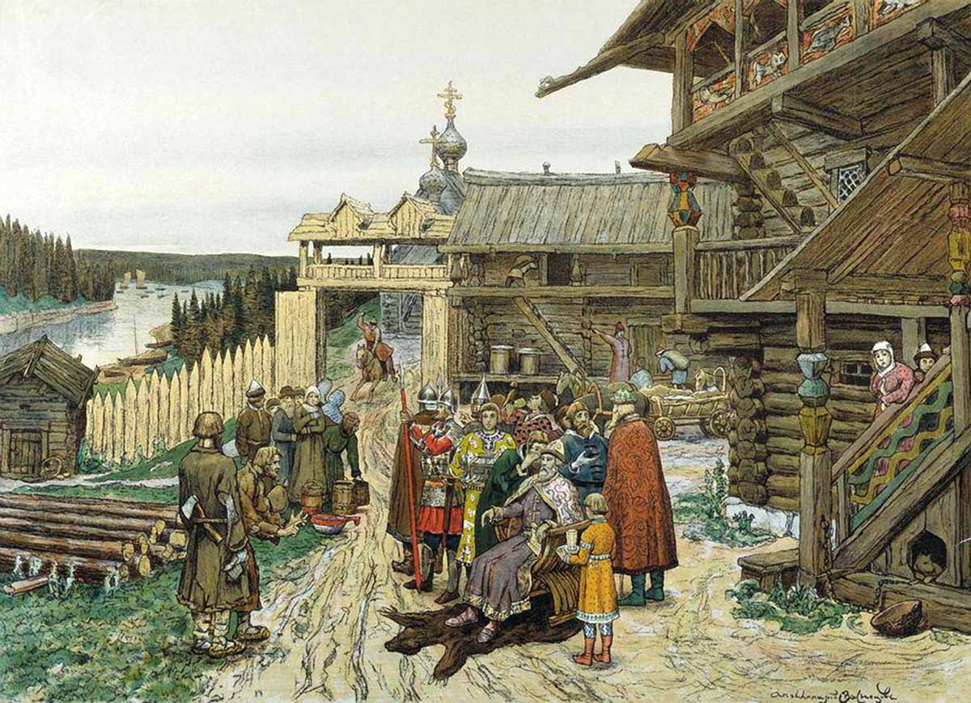
Дворянин получал землю за службу . Его владения назвались поместьем.

Slide 23
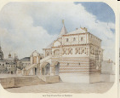
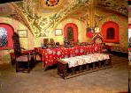
Дом боярина

Slide 24
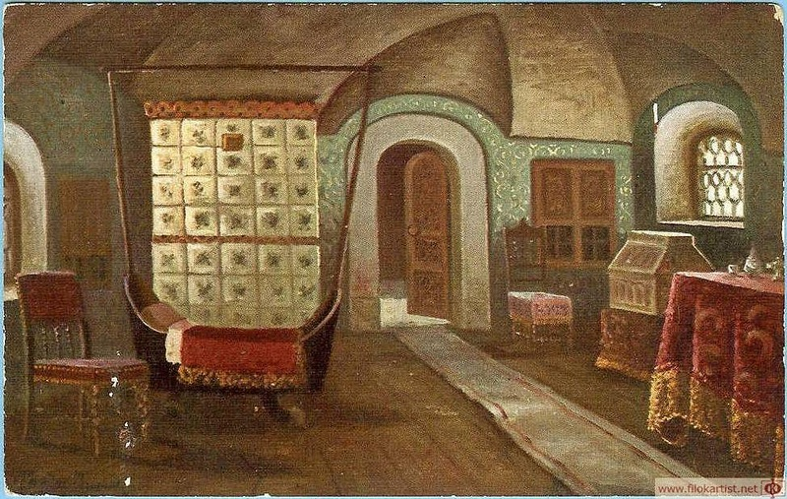
Дома рубили из бревен и покрывали тесовой крышей. Крышу украшали резными карнизами. В отличие от крестьянской избы в боярском доме была печная труба.

Slide 25
Боярский дом делился на 2 части мужскую и женскую

Slide 26
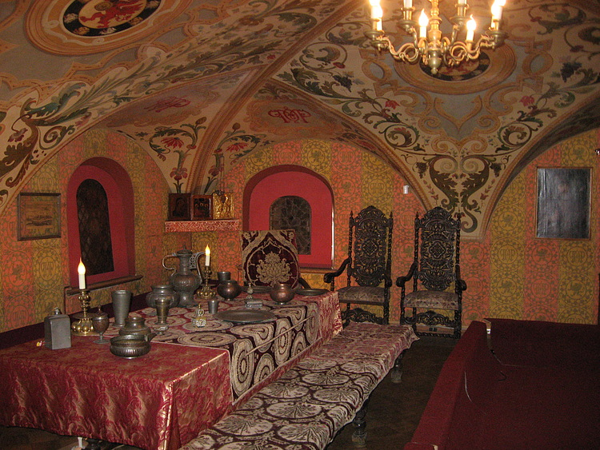
Посуда в боярском доме была из серебра и фарфора. Еда была разнообразнее, чем у крестьян

Slide 27
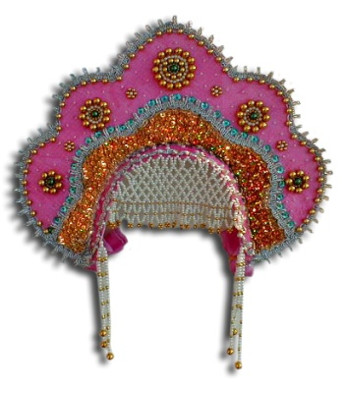
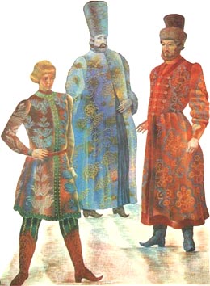
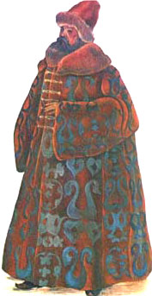
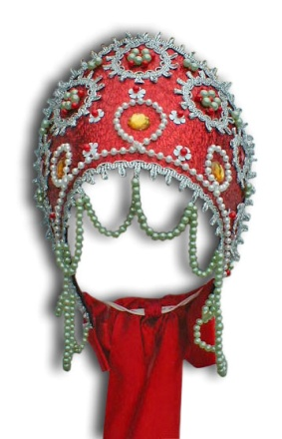
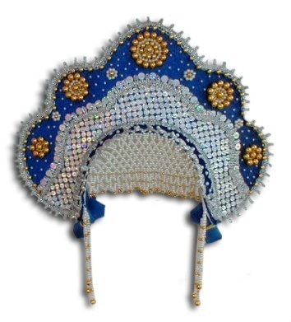
Одежда бояр была более богатой. Они также носили рубаху, но шилась она из шелка. Обувались в сапоги из сафьяна

Slide 28
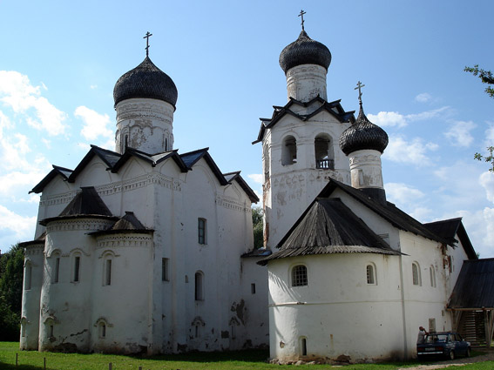
На Руси было много монастырей. Они служили крепостями на границах государства.
В них жили и молились Богу монахи.

